Slide 1
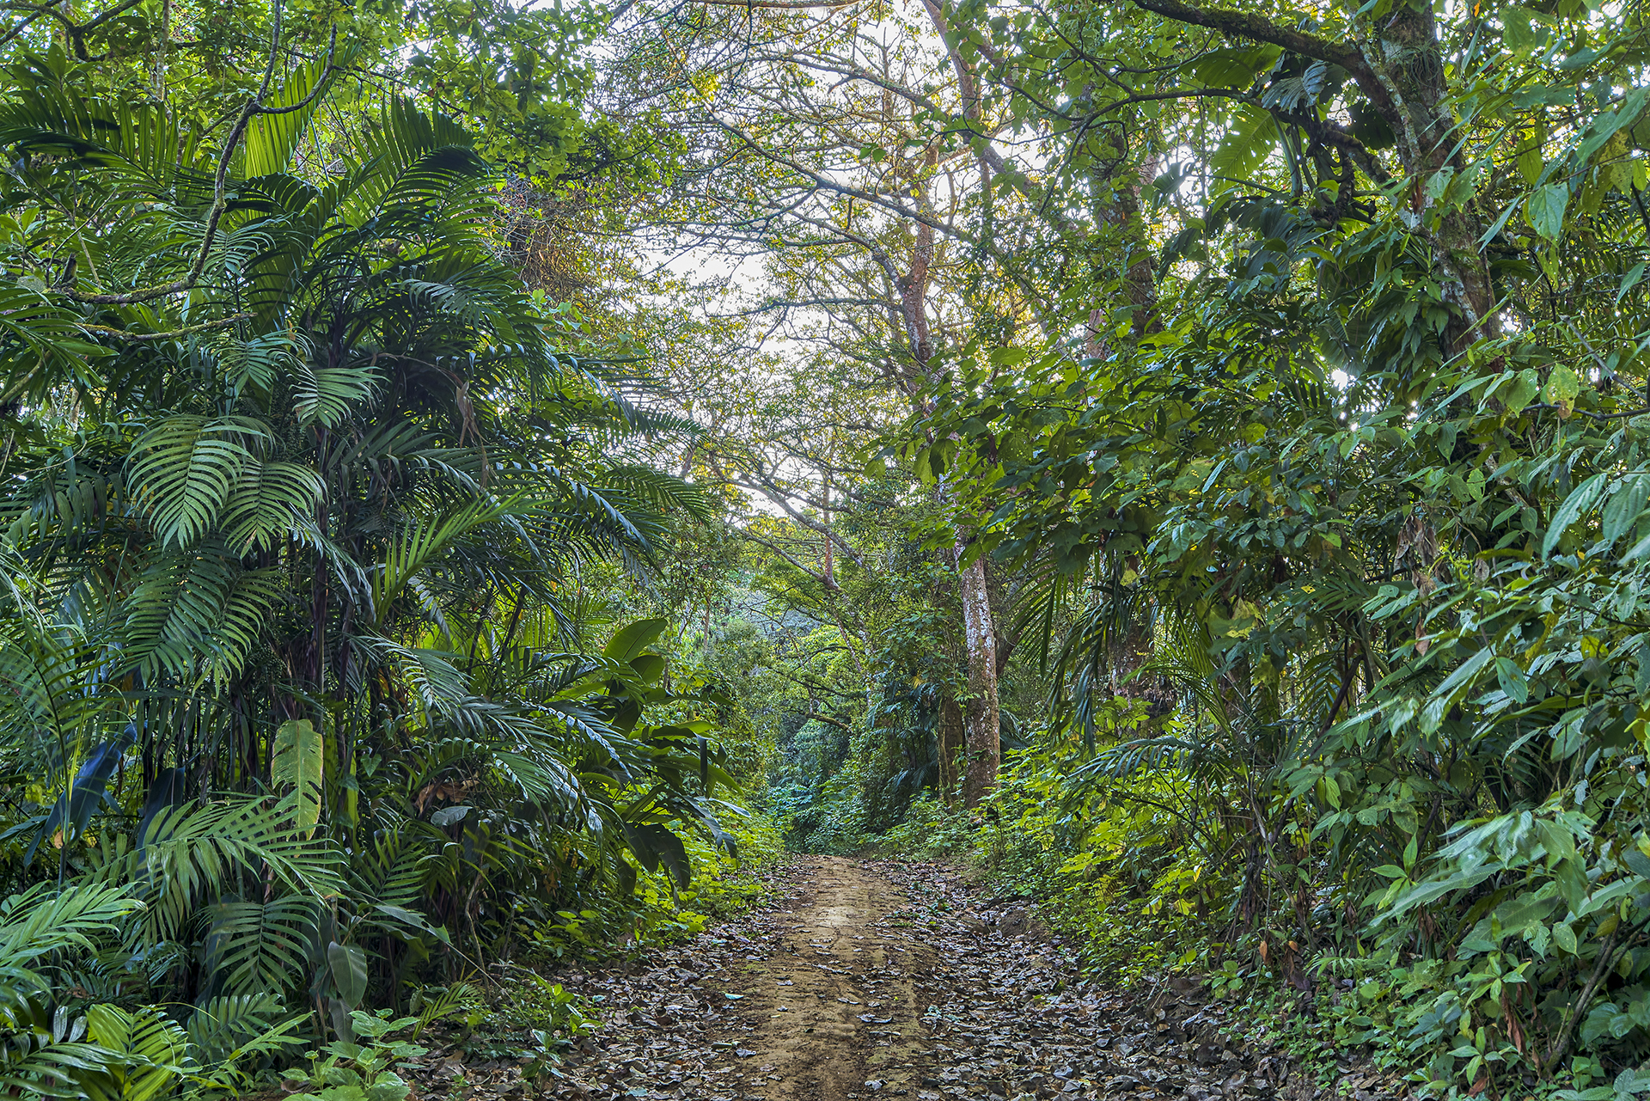
Red Ciudadana de Monitoreo del Ante el Cambio Climático
Repensando los vínculos urbanos-rurales por las personas y la biodiversidad
Envigado, Colombia. Nov 23-24
Corredor Biológico Interurbano María Aguilar, Costa Rica
Msc. Erika Calderón J.

Slide 2
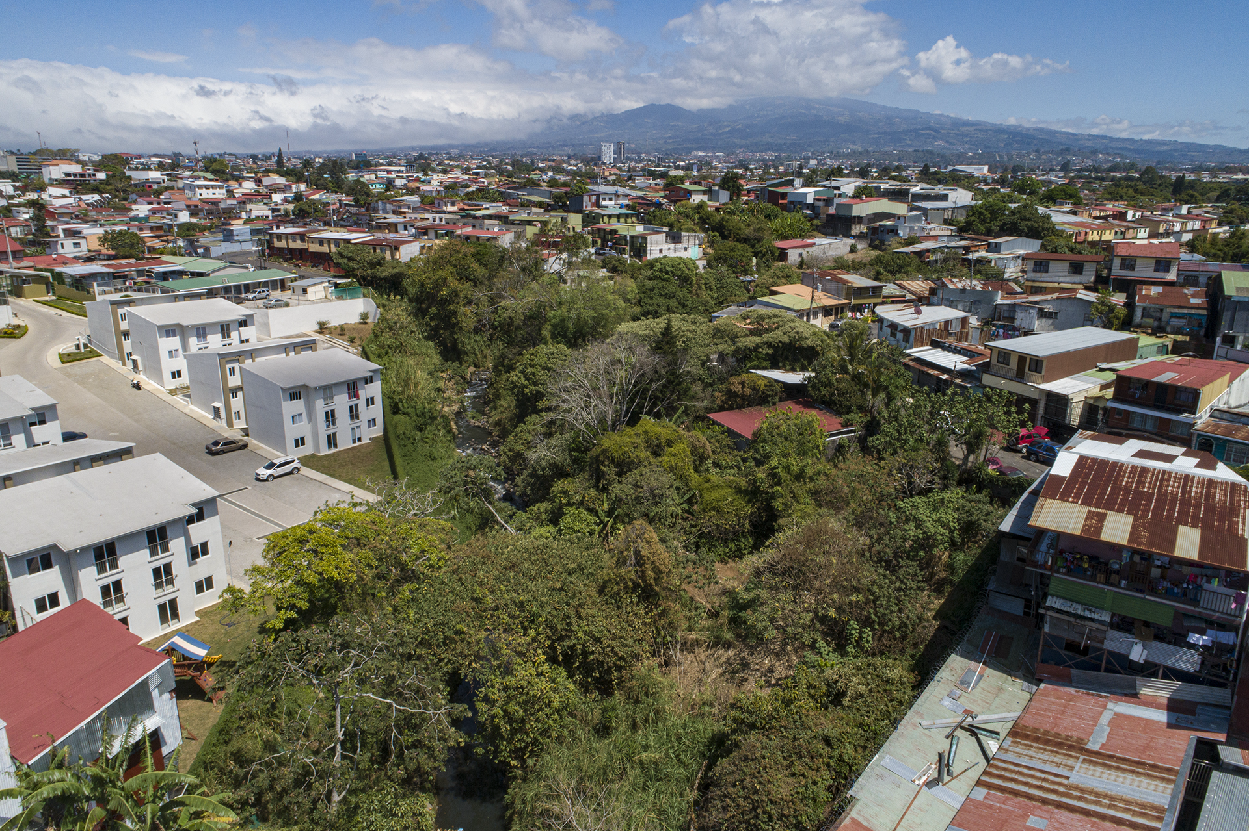
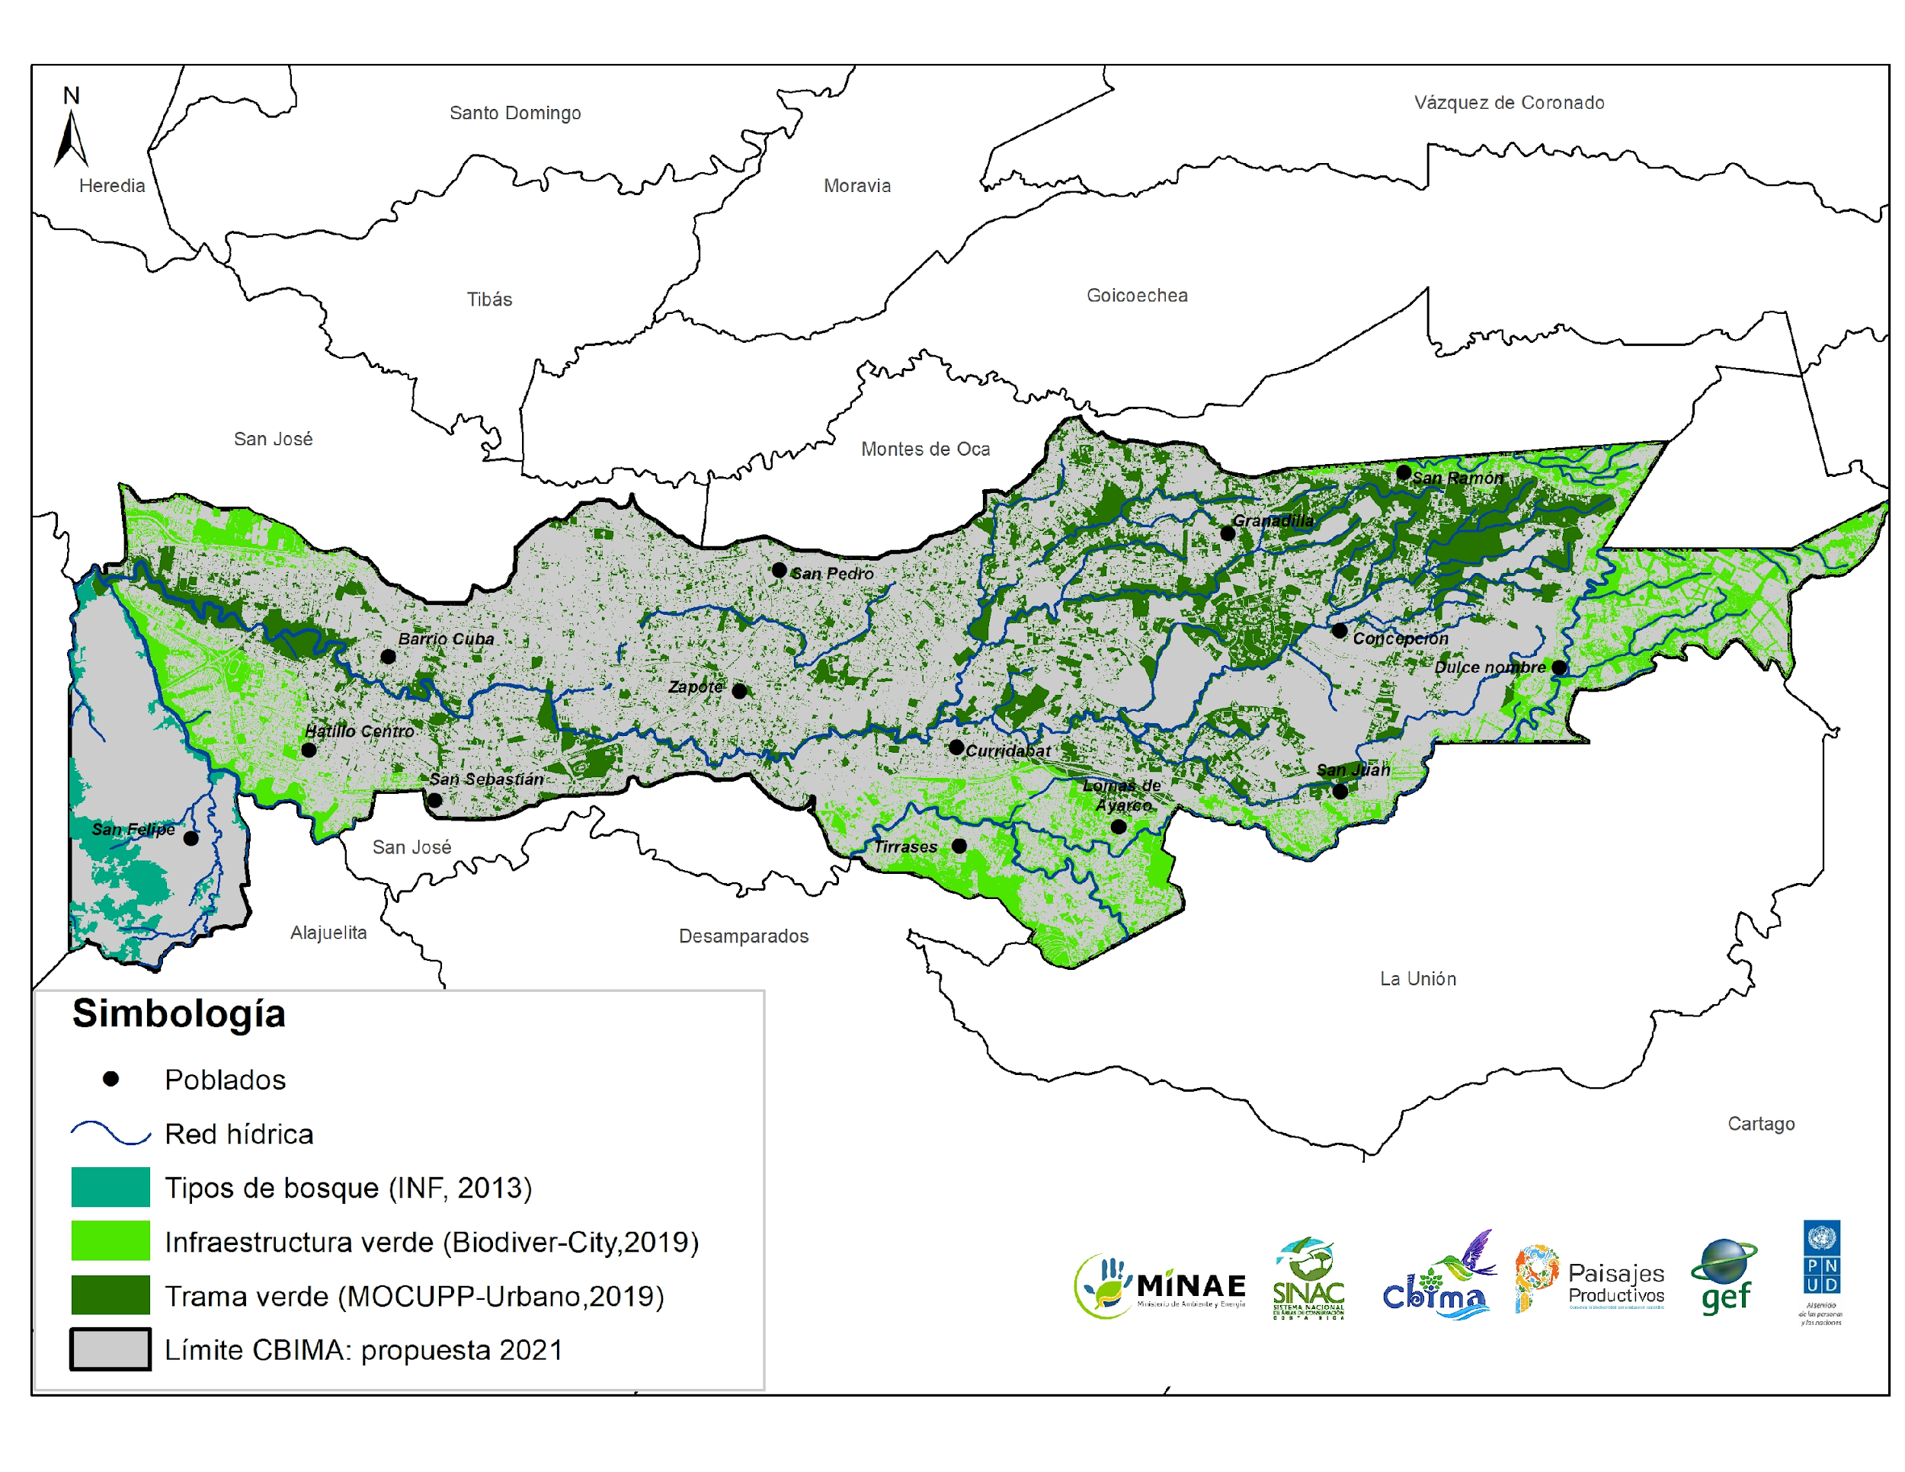
CONTEXTO
¿Cuales fueron los principales desafíos a confrontar? ¿Por qué?
Necesidad de generar datos científicos para la toma de decisiones en el territorio
Exigencia de parte de la ciudadanía por conocer y ser parte de las acciones que toman las autoridades para combatir el cambio climático
Perfil de su ciudad
Población: 402,468 habitantes en 4000 ha aproximadamente
Se ubica en dos provincias, San José y Cartago y 5 cantones: La Unión, Curridabat, Montes de Oca, San José y Alajuelita

Slide 3
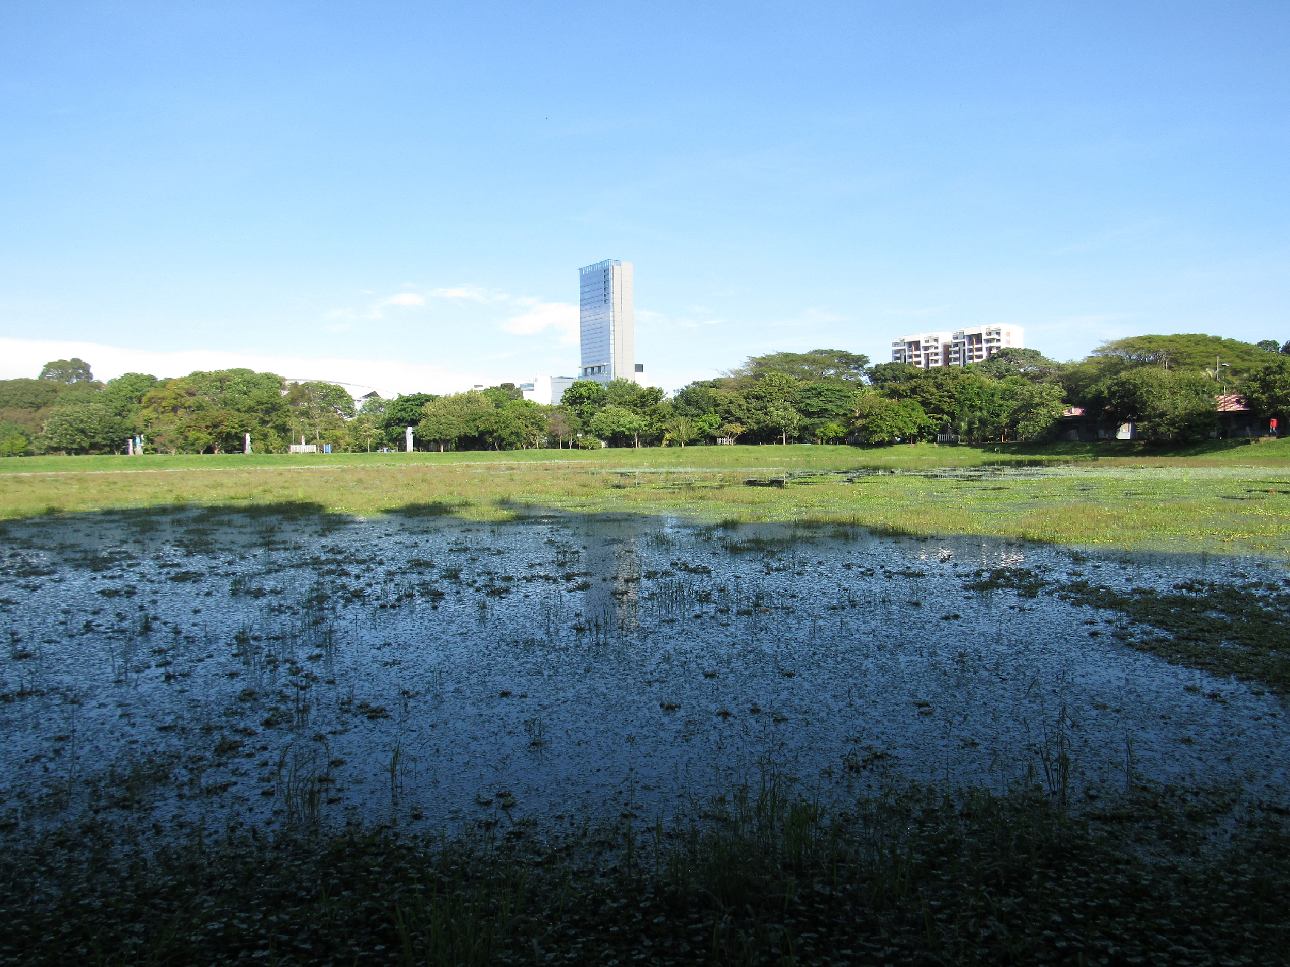
ENFOQUE
¿Qué están haciendo?
Formación de un grupo de personas para que funcionen como una red de generación de información sobre fauna en la ciudad y calidad de agua
Permite conocer qué especies existen en el territorio y darle seguimiento al comportamiento y estado de los cuerpos de agua
SBN: Protección a los humedales artificiales dentro de la ciudad como una forma de contribuir a la adaptación al cambio climático
¿Cual fue su punto de partida?
Se inició en diciembre de 2019 con la conformación de Brigadas de Monitoreo. Se conformaron inicialmente 4 brigadas para el monitoreo de aves.
Humedales artificiales

Slide 4
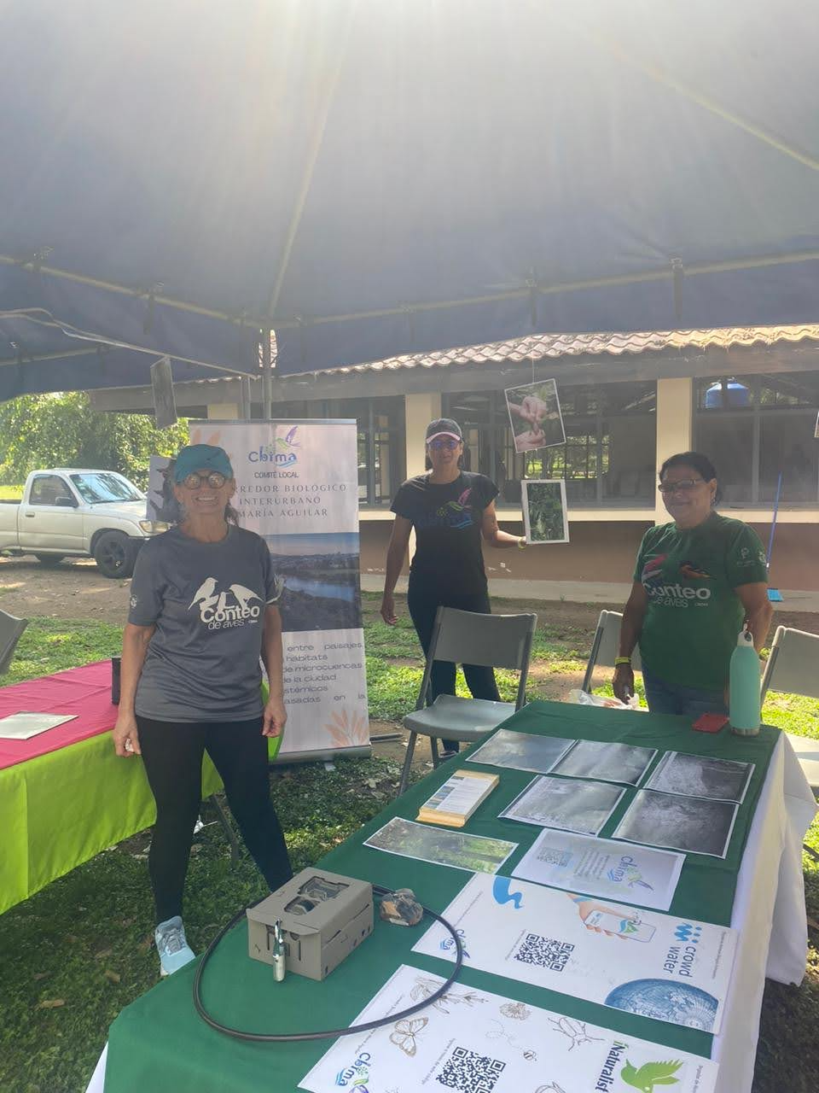
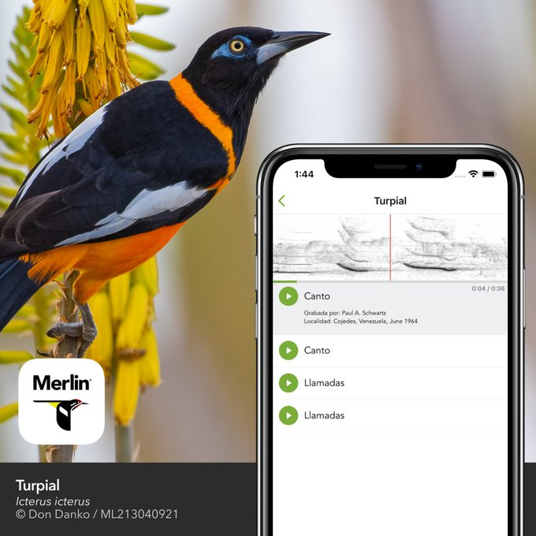
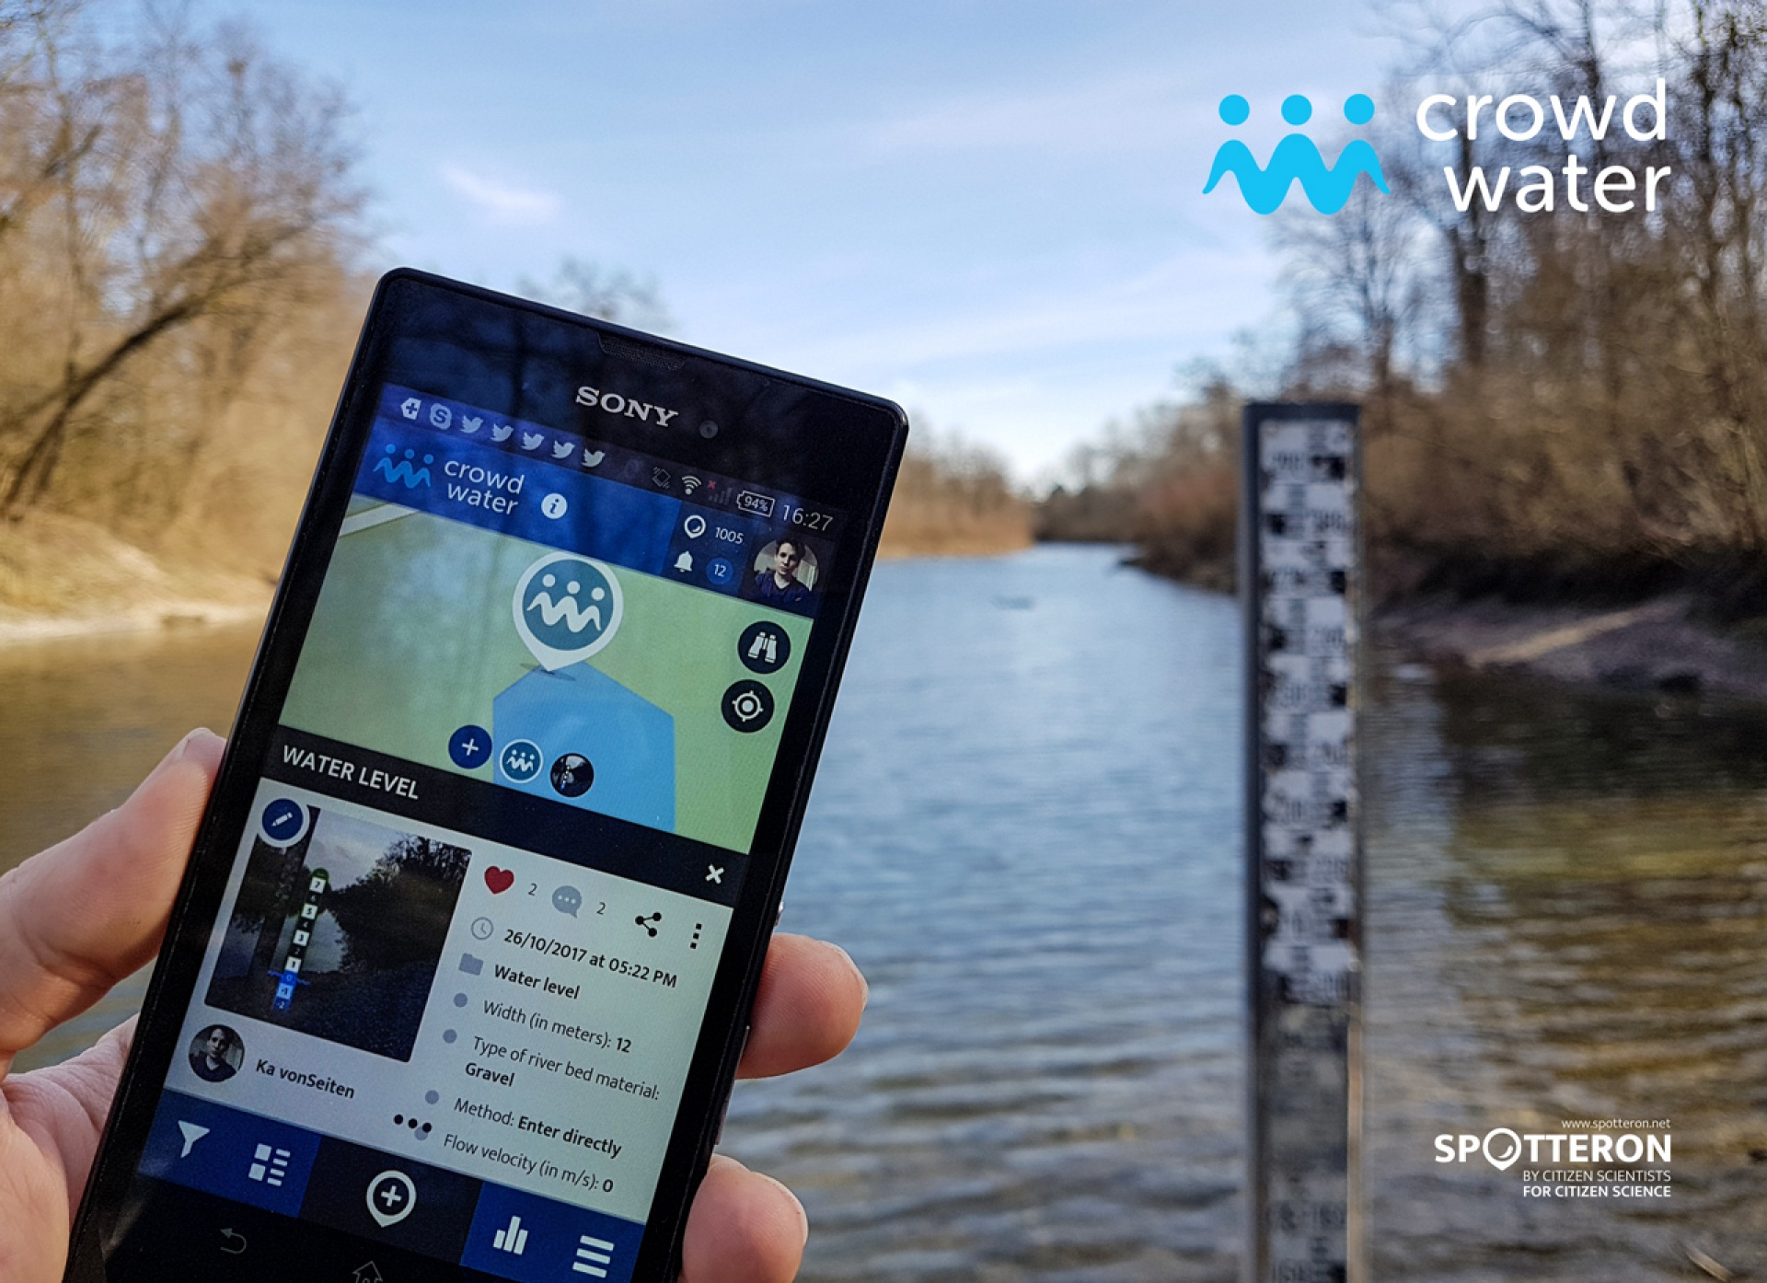
METODOLOGÍA
Para el desarrollo de esta práctica hemos adoptado la metodología de la ciencia ciudadana y la utilización de aplicaciones digitales que son gratuitas y que generan datos abiertos
El proyecto lo lidera el Comité Local del CBIMA, y es apoyado por personas expertas en los diferentes tipos de fauna y la ciudadanía
El proyecto se financia con recursos de los Gobiernos Locales y diferentes entidades que participan del Comité como el Ministerio de Seguridad Pública, la empresa privada y la cooperación internacional

Slide 5
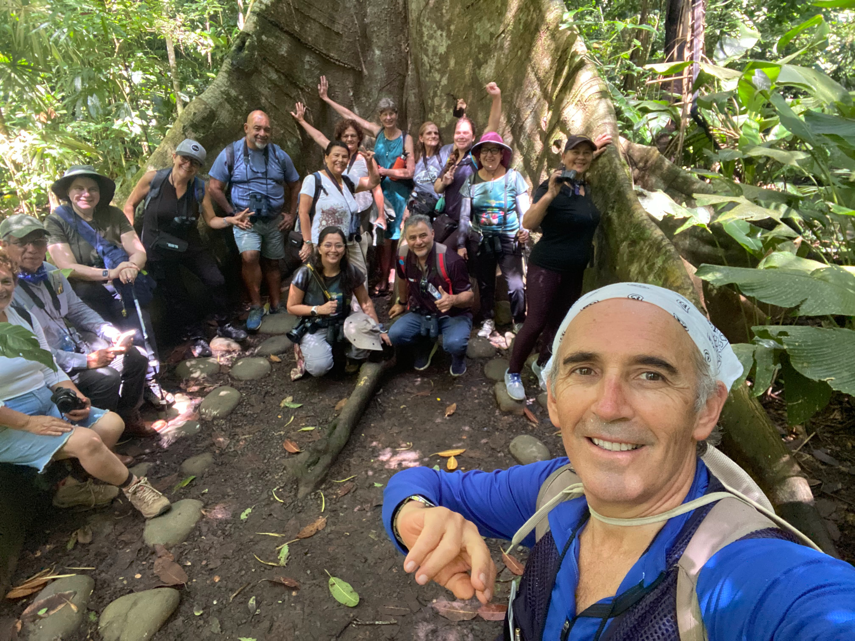
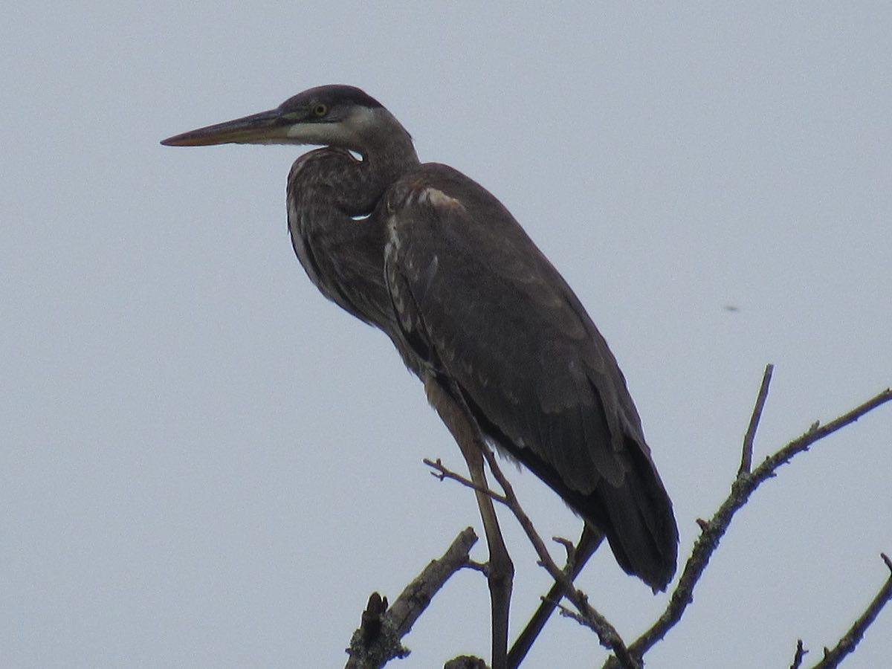
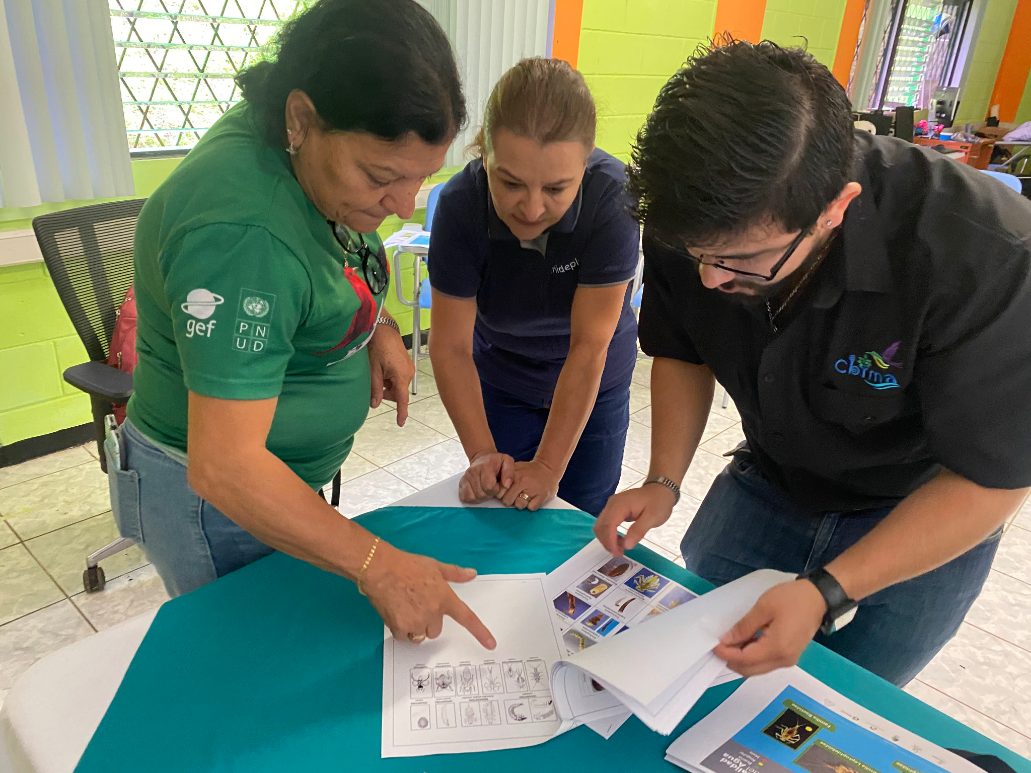
RESULTADOS
¿Qué han logrado?
Además de obtener datos científicos, se ha logrado formar grupos de trabajo para el seguimiento de fauna y calidad del agua a
Descubrimos nuevas especies
Las personas brigadistas participantes especializadas en la identificación de diferentes clases de animales
Próximos pasos
Entrenar a la ciudadanía en el monitoreo de la calidad de agua
Desafío: Este es un proyecto que se visualiza como permanente, ya que se requiere contar con datos de carácter científico actualizados de forma permanente

Slide 6
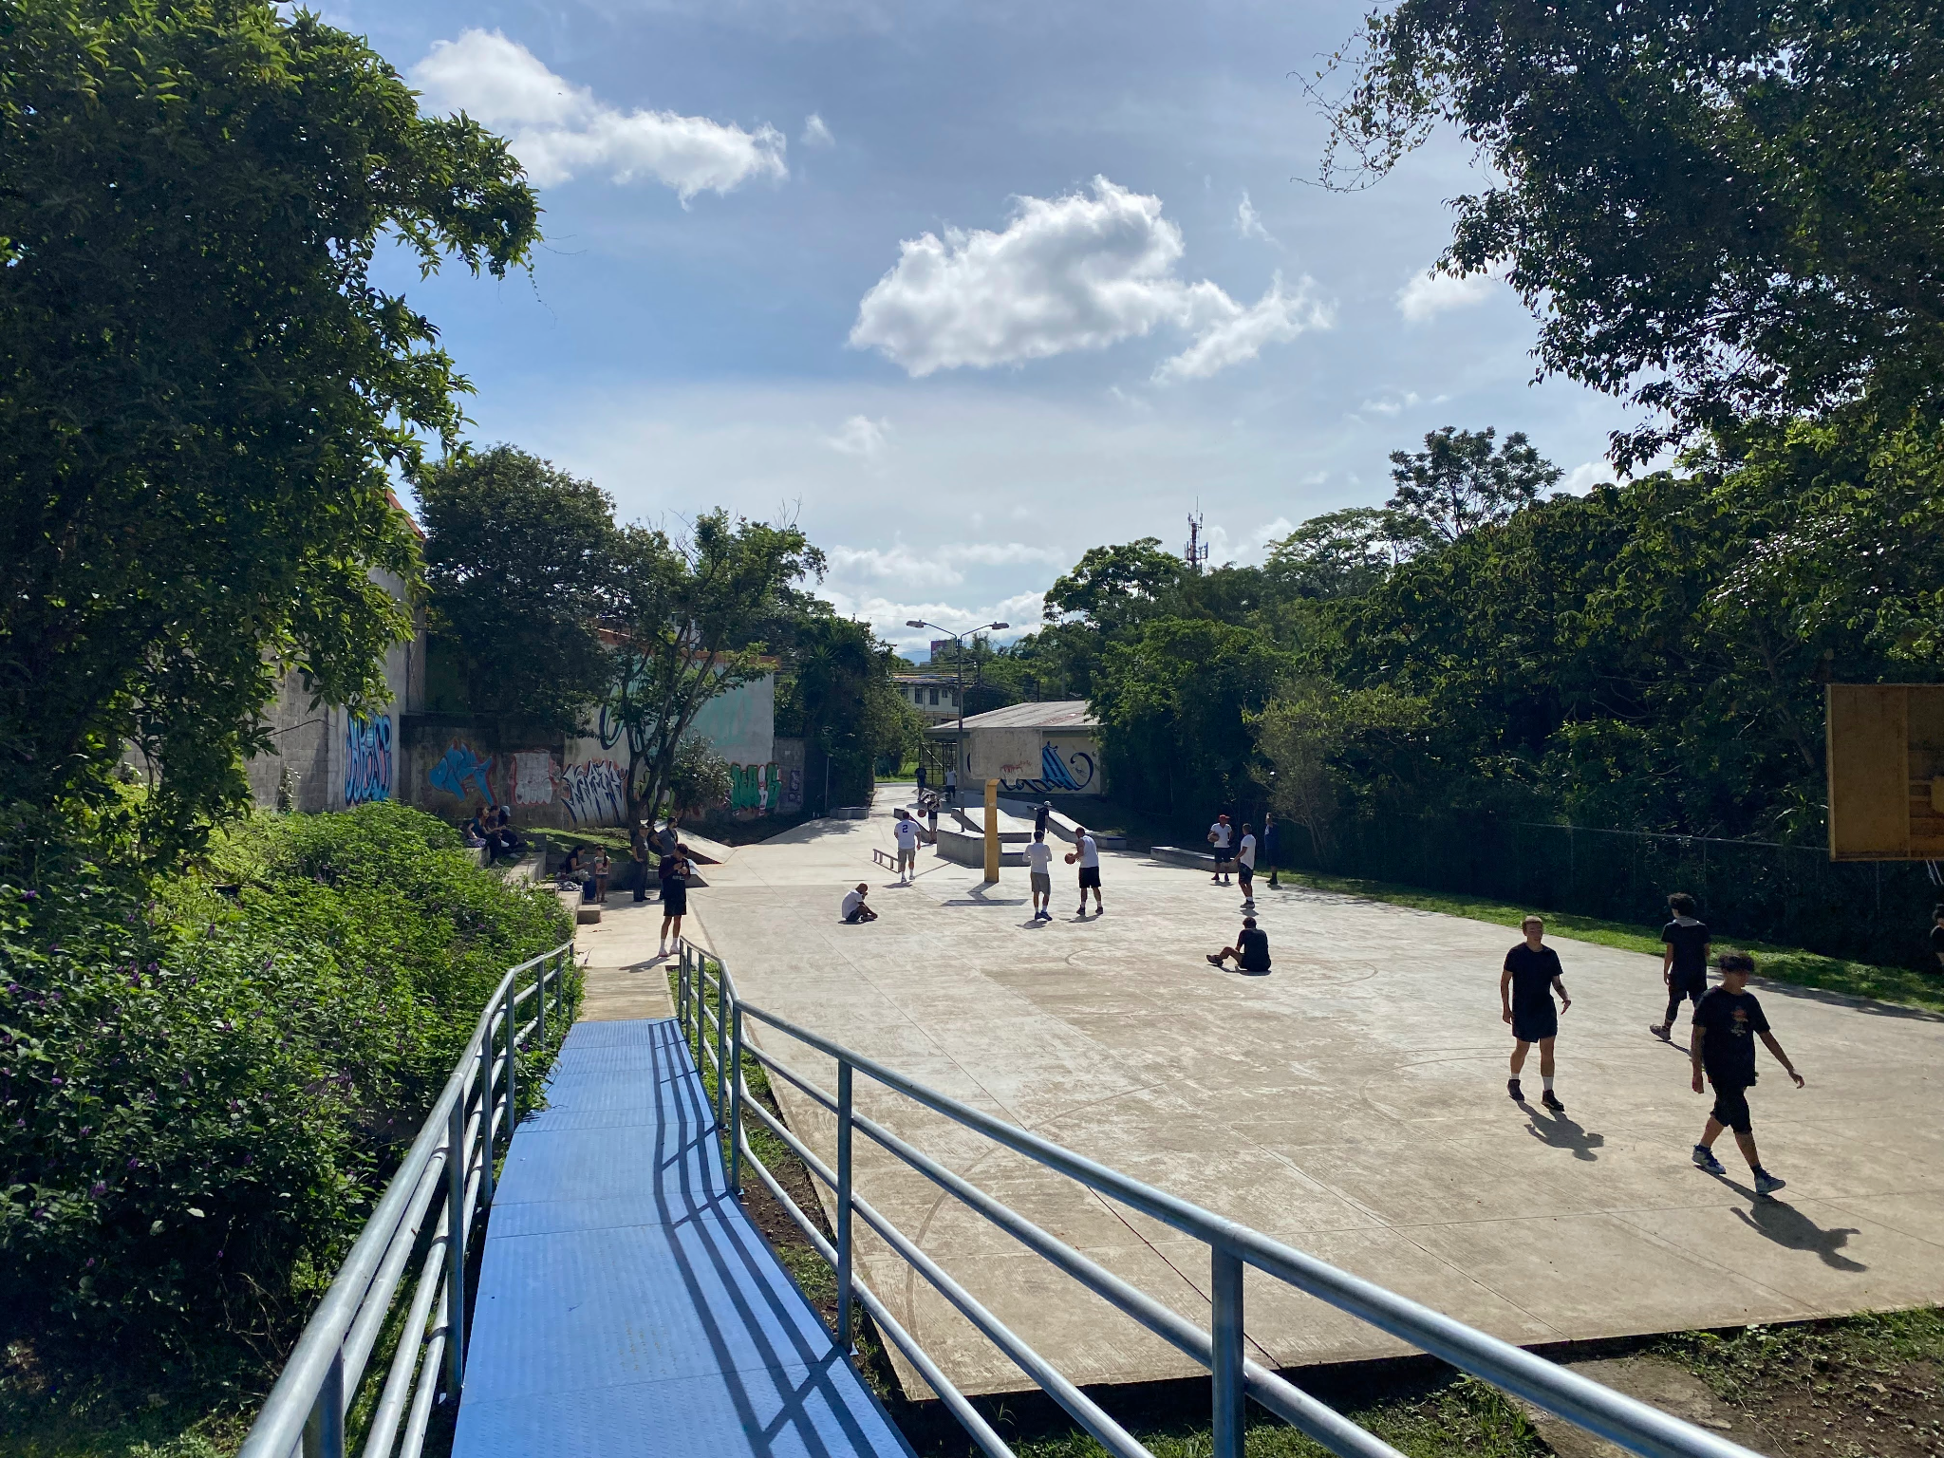
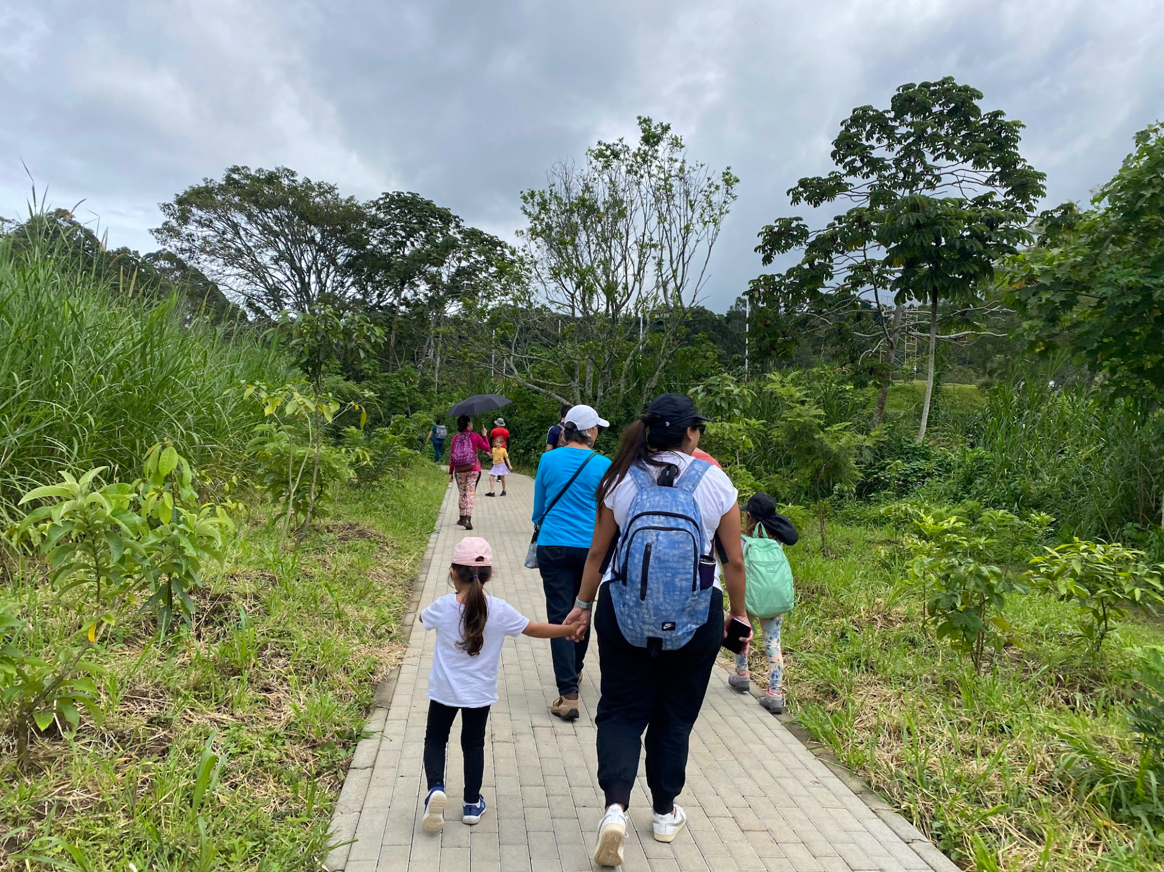
LECCIONES APRENDIDAS
Lecciones claves del proceso
La participación constante de las municipalidades ha sido clave para obtener buenos resultados en esta práctica.
La gente quiere sentir que la institucionalidad es cercana y que sus esfuerzos son tomados en cuenta para la toma de decisiones
Un elemento clave para la obtención de buenos resultados ha sido que las personas participantes han permanecido dentro del proyecto y nos ayudan a incorporar a más personas
Se aspira a contar con una Red Ciudadana inclusiva. Necesitamos incluir a todo tipo de personas. Aspiramos a trabajar con personas no videntes y otros grupos con requerimientos especiales
Se participa en las actividades que se promueven a nivel mundial para sumar a las cifras de datos abiertos

Slide 7
¡Gracias por su atencion!
Buscanos en redes
CBIMA.CR
CBIMA1
clcbima@gmail.com

